Slide 1
Friidrottens oskrivna regler
Inget utrymme för "tolkningar"
”Säkra sidans princip”
  vid avläsning av resultat skall avrundning alltid ske till närmast sämre resultatenhet
  för kastredskapen anges minimivikter,
  för löpsträckor minimilängder,
  även små övertramp gör ett hopp/kast helt ogiltigt,
  ribban skall ligga kvar i höjd/stav
Fysikaliska mätprocedurer
Både prestation och precision.
Notes:
Med bara något undantag ("trängsel" vid löpning på gemensam bana) finns när det gäller friidrottens regeltillämpning alltså inget utrymme för "tolkningar" (i betydelsen att man kan vara helt överens om vad som hänt men ändå oense om vilken påföljd det skall bli enligt reglerna).
En filosofi som styr oerhört mycket av reglerna är "säkra sidans princip", dvs att man definierar en tydlig gräns som absolut inte får passeras. En konsekvens av detta är att den som inte vill riskera att råka illa ut hela tiden måste ha en viss säkerhetsmarginal till den uppsatta gränsen.
Några exempel på "säkra sidans princip": Vid avläsning av resultat skall avrundning alltid ske till närmast sämre resultat (alltså inte som i vardagen till närmaste resultat), för kastredskapen anges minimivikter, för löpsträckor minimilängder, även små övertramp gör ett hopp/kast helt ogiltigt, ribban skall ligga kvar i höjd/stav
Friidrottens "prestationsbedömning" handlar i princip om fysikaliska mätprocedurer (av tider, längder eller höjder) utan något inslag av "stilpoäng" eller utrymme för annat subjektivt tyckande av domarna.
I alla friidrottens grenar ingår - i varierande utsträckning - både prestation och precision. Friidrottens unika och fascinerande utmaning är alltså inte bara att "okontrollerat" springa så fort som möjligt eller att hoppa så högt/långt som möjligt eller att kasta så långt som möjligt. Nej, där finns också ett mycket uttalat krav på att göra prestationen inom vissa fastlagda "ramar" i tiden eller rummet:
Den bäste löparen är alltså inte nödvändigtvis den som springer snabbast utan det är i stället den som kortast tid efter startskottet når målet. Och den bäste höjdhopparen är inte nödvändigtvis den som kommer högst upp i luften utan den som klarar den högst placerade ribban. Och den bäste längdhopparen är inte den som kommer längst från den egna upphoppsplatsen utan den som kommer längst räknat från framkanten på plankan. Osv.

Slide 2
Funktionärer/domare
Tävlingsledare
Grenledare
Löpledare och bandomare
Teknisk ledare
Starter med medhjälpare
Tävlingssekreterare
Grensekreterare
Domare
O s v
Notes:
Här finns olika typer av tävlingsfunktionärer, gå genom dessa och vilken uppgift dessa har under en tävling. Kommer ni på fler kan dessa också diskuteras.

Slide 3
Domaren
Genomför en så rättvis och säker tävling som möjligt
Är prestigelös
Tydlig
Fostrande
Notes:
Domaren och dess ansvar under en tävling.
Rättvis tävling är förstås A och O för en domare, kunskaper om reglerna är därför ett måste. Ett resultat på ett ställe ska kunna jämföras med ett resultat på ett annat ställe, därför gäller det att grenen genomförs på rätt sätt.
Upptäcker man ett fel är det viktigt att man är prestigelös och vågar gå in och ändra på en felaktighet.
En domare är också tydlig i sina beslut.
Domaren har också en fostrande roll när det gäller friidrottare som inte sköter sig som man ska.

Slide 4
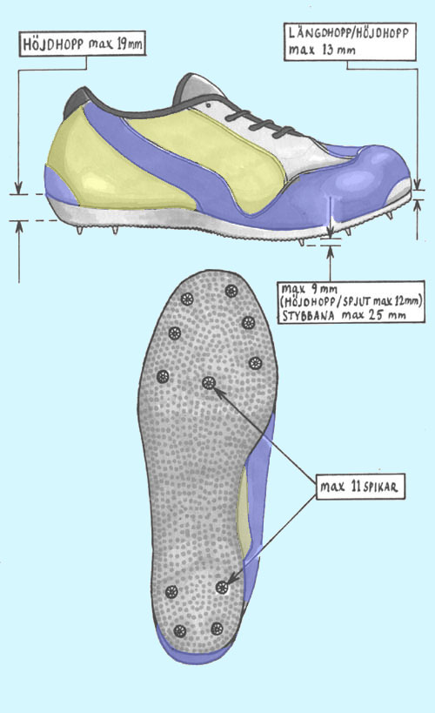
Notes:
Kap E 3.3
Gå genom:
Hur många spikar som är tillåtna
Maxlängd på spikarna
Sulans och klackens tjocklek i höjd respektive längd

Slide 5
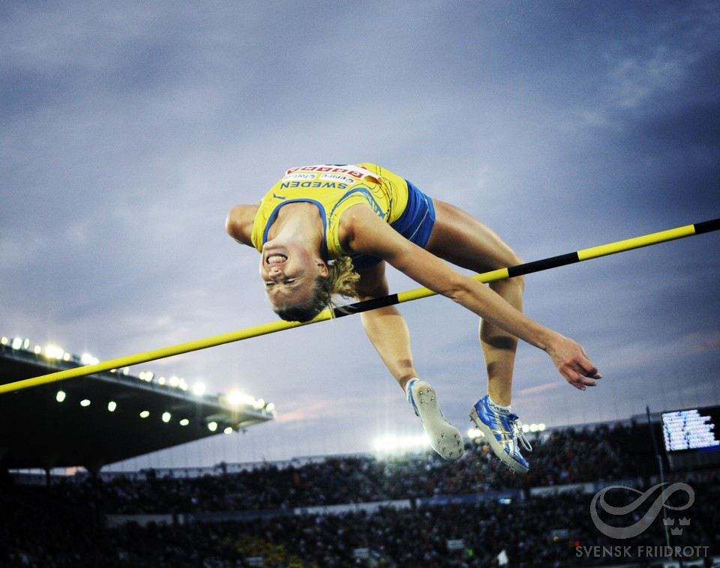
Höjdhopp
Foto: Ryno Quantz
Notes:
Höjdhoppsdags

Slide 6
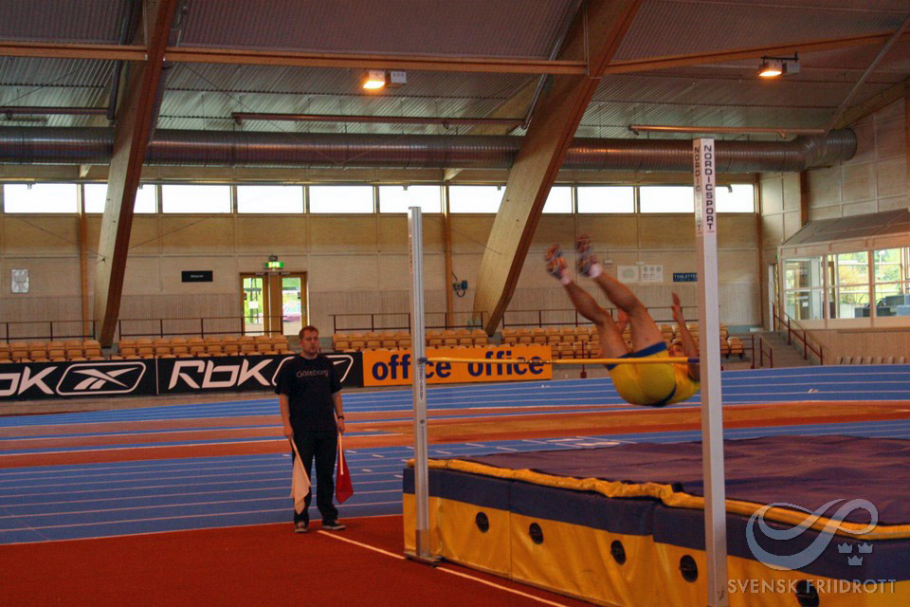
Höjdhopp
Ogiltigt om:
  Inte tidsregeln följs
  Inte gör upphoppet på en fot
  Den aktive river
  Vidrör marken
  eller hoppbädden
  bortom ribban
  utan att ha
  passerat över den
Notes:
Kap H 4.1
Kort vilka regler som gäller i höjd.
Diskutera var domaren lämpligast står
Diskutera också vilken utrustning som ska vara med vid en höjdhoppstävling Kap H 2
Diskutera hur länge en ribba ska ligga kvar för att den ska vara godkänd. Vad händer vid blåsigt väder?

Slide 7
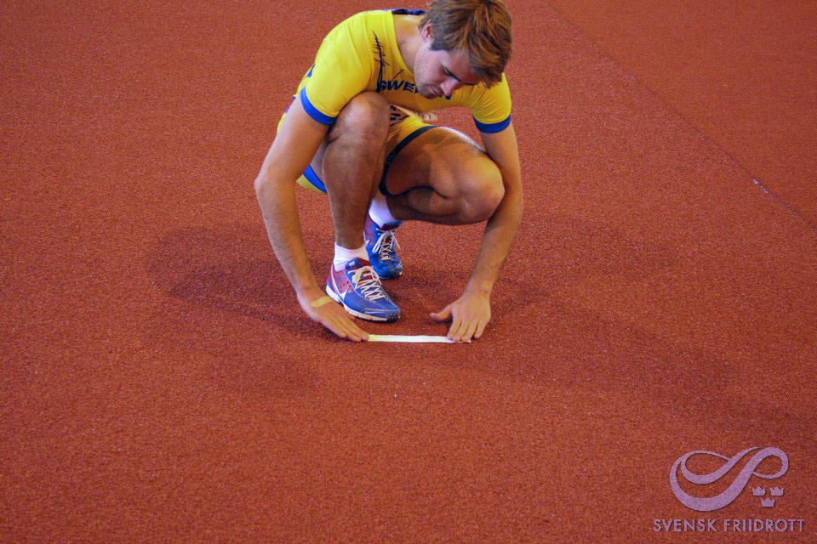
Höjdhopp - ansatsmärken
Två ansats-
märken är
tillåtet
Får inte
hindra andra
aktiva
Ska kunna avlägsnas (t ex krita ej tillåtet)
Notes:
Kap H 2.5
Regler kring ansatsmärken – diskutera gärna också hur man kan se till att dessa efterlevs.

Slide 8
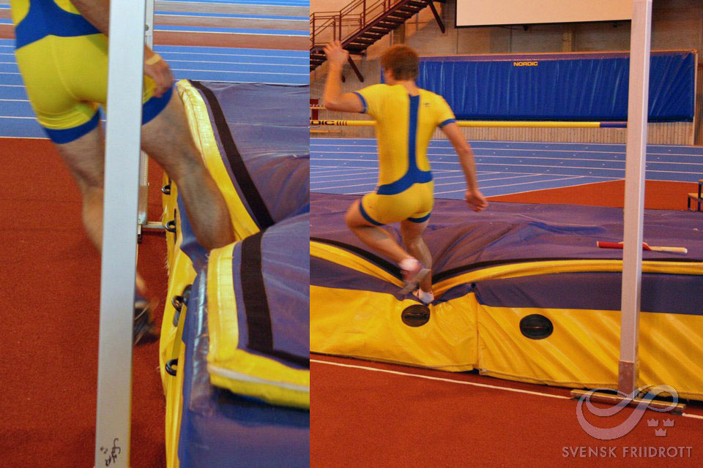
Notes:
Kap H 4.4.4
Exempel på ogiltigt försök

Slide 9
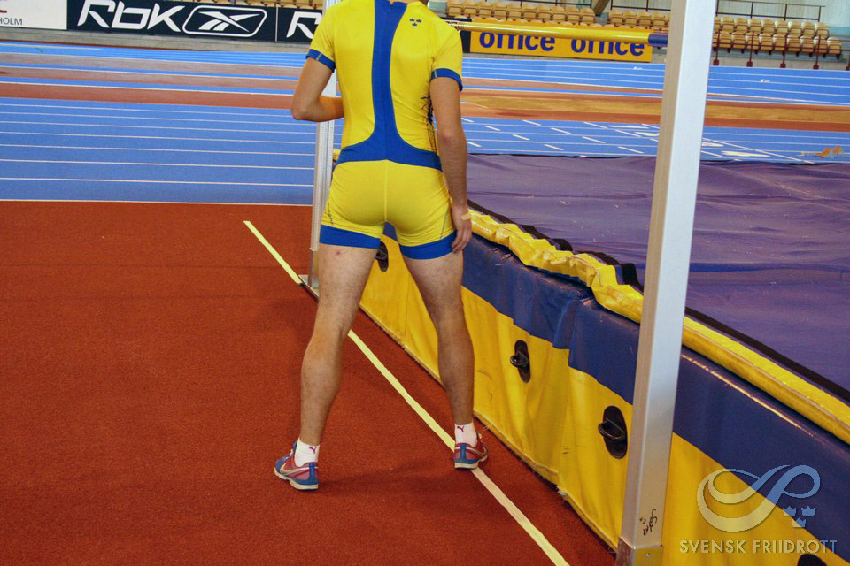
Notes:
Exempel på ogiltigt försök – lägg märke till tejpen som markerar lodlinjen
Kap H 4.4.4

Slide 10
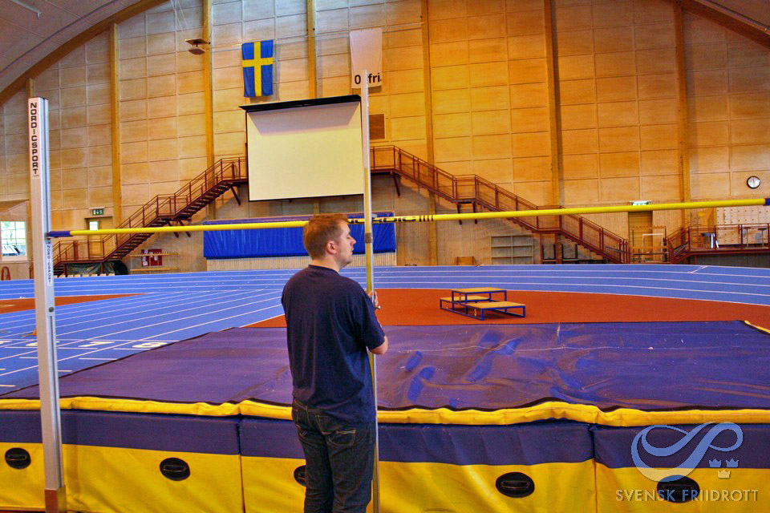
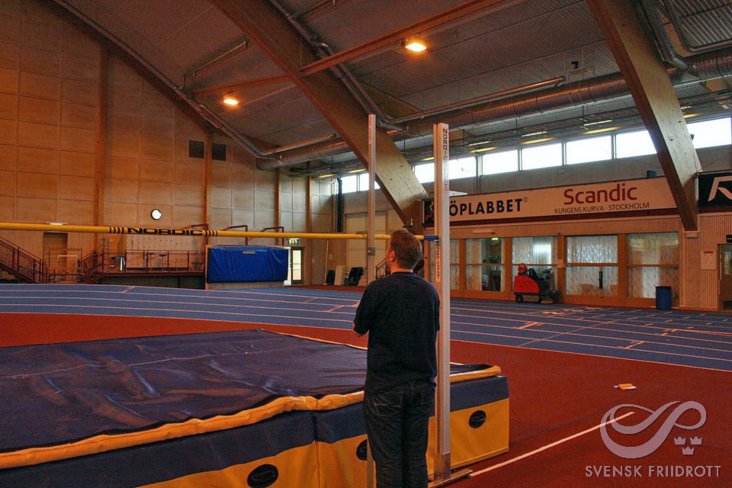
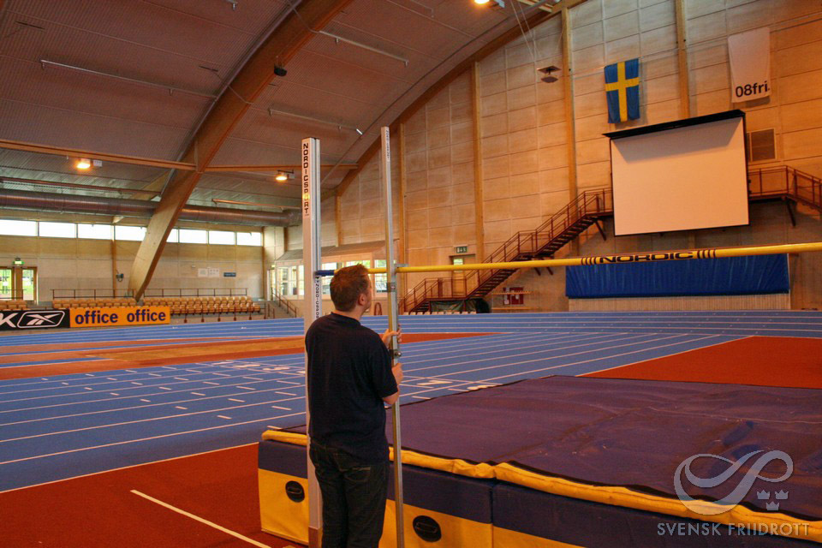
Höjdhopp mätning
Notes:
Kort hur man mäter i höjdhopp (mitten och på sidorna).
Kap H2.4, H4.7

Slide 11
Tidsregeln
Antal deltagare | Höjd | Stav | Övriga
Mer än 3 | 1 min | 1 min | 1 min
2 eller 3 | 1 ½ min | 2 min | 1 min
1 | 3 min | 5 min | 2 min
2 försök i följd | 2 min | 3 min | 2 min
Notes:
Förklarar tidsregeln i de olika grenarna, Tänk på att detta inte gäller mångkamp.
Diskutera också vad gäller deltagare som måste lämna grenen för att delta i annan gren.

Slide 12
Protokoll Höjd/stav
  Giltiga försök markeras ”o”
  Ogiltiga försök markeras ”x”
  Om hopparen avstår försök ”-”
Placering avgörs enligt följande ordning
  Resultathöjd
  Klarad omgång i resultathöjd
  Antal ogiltiga försök i tävlingen
Notes:
Kort genomgång av protokoll samt hur man tar ut placeringarna. Se gärna på exemplet i regelboken, diskutera gärna också hur omhopp går till i höjd och stav.

